Slide 1
Segurança em sistemas distribuídos
Sistemas Distribuídos
Eduardo Furlan Miranda
2025-10-07
Adaptado de: PEREIRA, C. S. Sistemas Distribuídos. Londrina: EDE SA, 2019. ISBN 978-85-522-1443-4.

Slide 2
Uma das formas mais funcionais de prevenir os sistemas atualmente é utilizar uma estratégia de segurança multicamada
Caso ultrapassem alguma camada, deverão ser barradas pelas camadas seguintes
Vírus, spyware, malware, phishing, invasão de redes, spam e vazamento de dados, Trojan Banking, e-mails e sites infectados
Fatores: hardware, software, humano

Slide 3
Em sistemas distribuídos podemos dividir a parte de segurança em duas
  Permissão de acessos a serviços e recursos disponíveis no sistema
  Comunicação entre máquinas que contém mais de um processo e usuários diferentes
5 fatores relacionados a segurança de um sistema distribuído
  Confidencialidade - apenas pessoas/máquinas autorizadas
  Integridade - a informação está acessível
  Autenticidade - somente usuários e máquinas autenticadas
  Disponibilidade - a informação está sempre disponível
  Não repúdio - autenticidade de uma informação utilizada por sistemas distribuídos

Slide 4
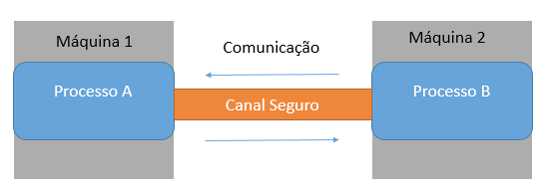
Uma das principais formas de proteção é deixar a comunicação permitida apenas em máquinas com usuários autenticados, em nosso sistema, e com somente as permissões necessárias

Slide 5
Classificação das ameaças e seus métodos de ataque
  Leakage (vazamento): acesso à informação por agentes não autorizados
  Tampering (falsificação): modificação não autorizada de uma informação
  Vandalism (vandalismo): interferência no funcionamento de um sistema
Geralmente, todas as máquinas que compõem um sistema distribuído têm canais de comunicação para acesso autorizado às suas facilidades
  Através desses canais de comunicação que o acesso não autorizado pode ocorrer

Slide 6
Estratégias de violação de segurança em sistemas distribuídos
  Eavesdropping - captura de mensagens da rede
  Masquerading (disfarce) - mensagens utilizando a identidade de outra máquina
  Message tampering (falsificação de mensagem) - captura, alteração do conteúdo da mensagem, e transferência ao destinatário
  Replaying - capturar uma comunicação válida e reenviá-la posteriormente para enganar o sistema e fazê-lo repetir uma ação

Slide 7
Método simples de infiltração: programas de quebra de senhas para obter as chaves de acesso de algum usuário do sistema
Outras maneiras mais sutis
  Vírus - instala em um hospedeiro
  Worm - replica e se propaga através de redes, de forma autônoma
  Trojan Horse - disfarçado de programa autêntico
  Spyware - roubo de informações (espião)
  Keylogger - grava as teclas digitadas
  Backdoor - acesso por meios “não oficiais”
  Spam - email indesejável
  Adware - anúncios sem autorização
  Exploit - trecho de código ou sequência de comandos que se aproveita de uma falha de segurança (vulnerabilidade)
  Hoax - falsas mensagens
  Phishing - técnica de engenharia social

Slide 8
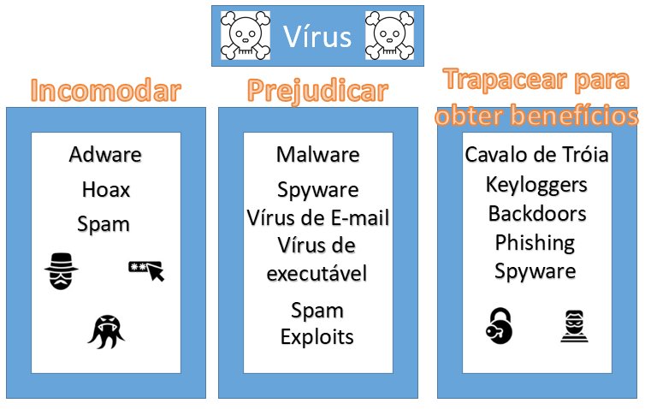
Ameaças

Slide 9
O que acontece em muitas empresas, é que às vezes há algum servidor mais vulnerável, com suas portas de acesso liberadas
E através dessa porta de entrada todo o sistema web é contaminado
Ex.: uma máquina antiga com um serviço de Wordpress (blogs) quase esquecido, é utilizada como porta de entrada para hackers acessarem boa parte dos arquivos web importantes da empresa

Slide 10
FTP (File Transfer Protocol)
SSH (Security Shell)
Necessidade de atualização constante
Cópias de segurança
Protocolo para resposta a incidentes
Estar preparado antes de acontecer (não é “se”, é “quando”...)

